Slide 1
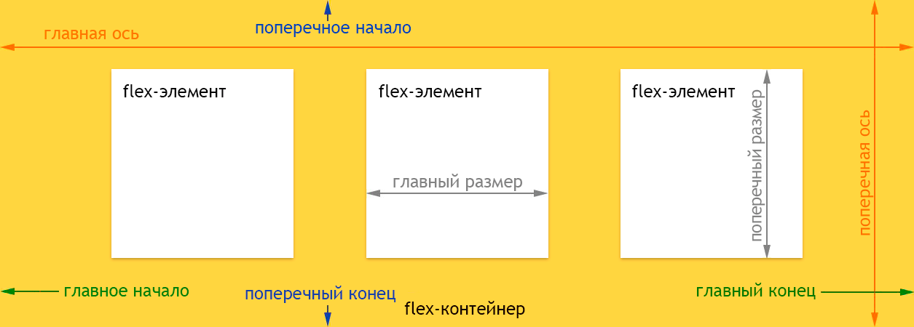
Flexbox модель

Slide 2


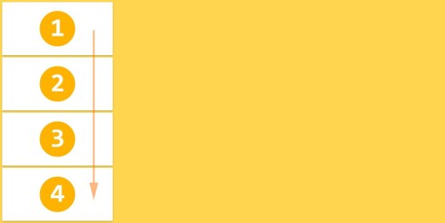

Свойства flex-контейнера
display: flex;
display: inline-flex;
свойство устанавливается только для родительского контейнера и все его непосредственные дочерние элементы автоматически станут flex-элементами
flex-direction
row | row-reverse | column | column-reverse
Это свойство указывает, как flex-элементы выкладываются во flex-контейнере, путём установки направления главной оси flex-контейнера. Они могут выкладываться в двух главных направлениях, горизонтально, как строки и вертикально, как колонки.
по умолчанию row

Slide 3



Свойства flex-контейнера
flex-wrap
nowrap | wrap | wrap-reverse
Свойство flex-wrap управляет тем, как flex-контейнер будет выкладывать свои элементы — в одну строку или в несколько, и направлением, в котором будут укладываться новые строки.
по умолчанию nowrap

Slide 4





Свойства flex-контейнера
justify-content
flex-start | flex-end | center | space-between | space-around
Свойство justify-content выравнивает flex-элементы по главной оси текущей строки flex-контейнера. Оно помогает распределить оставшееся свободное пространство, в случаях, если все flex-элементы в строке негибкие, или гибкие, но достигли своего максимального размера.
по умолчанию flex-start

Slide 5



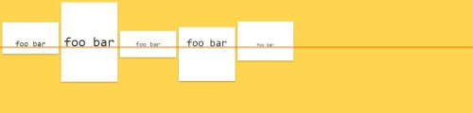

Свойства flex-контейнера
align-items
flex-start | flex-end | center | baseline | stretch
Flex-элементы могут быть выровнены вдоль поперечной оси текущей строки flex-контейнера, подобно justify-content, но в перпендикулярном направлении. Это свойство устанавливает выравнивание по умолчанию для всех flex-элементов, в том числе и для анонимных flex-элементов.
по умолчанию stretch

Slide 6
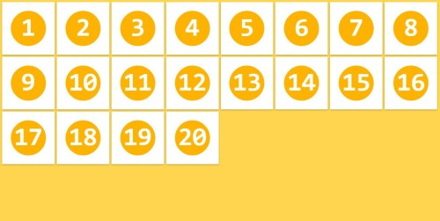
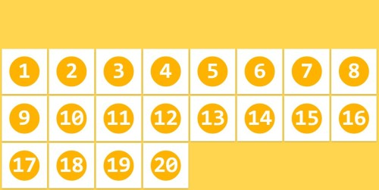
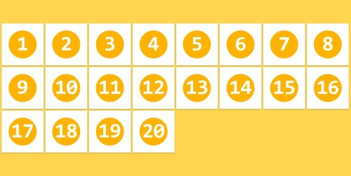
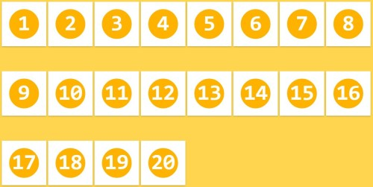
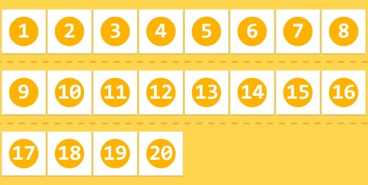
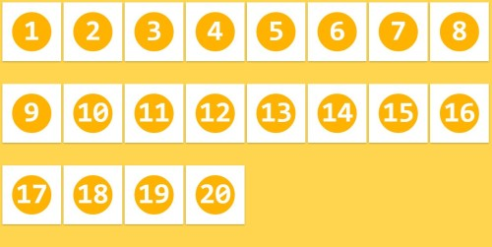
Свойства flex-контейнера
align-content
flex-start | flex-end | center | space-between | space-around | stretch
Свойство align-content выравнивает строки flex-контейнера во flex-контейнере, когда есть дополнительное пространство по поперечной оси, подобно тому, как justify-content выравнивает отдельные элементы по поперечной оси. (align-items выравнивает элементы внутри строки)
по умолчанию stretch

Slide 7
Свойства flex-элемента
flex-grow
<number>
Это свойство указывает фактор растягивания flex-элемента, который определяет, насколько будет растянут flex-элемент относительно оставшихся flex-элементов во flex-контейнере при распределении положительного свободного пространства.
по умолчанию 0
flex-shrink
<number>
Это свойство указывает фактор гибкого растягивания, который определяет, насколько будет сужен flex-элемент относительно оставшихся flex-элементов во flex-контейнере при распределении отрицательного свободного пространства.
по умолчанию 1
flex-basis
auto | <width> || <height>
Это свойство принимает те же самые значения, что width and height, и указывает исходный главный размер flex-элемента, прежде чем свободное пространство распределится в соответствии с факторами гибкости.
по умолчанию auto

Slide 8

Свойства flex-элемента
align-self
auto | flex-start | flex-end | center | baseline | stretch
Свойство align-self переопределяет выравнивание по умолчанию (или то, что указано в align-items) для отдельных flex-элементов
по умолчанию auto

Slide 9
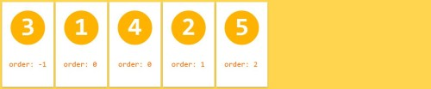
Свойства flex-элемента
order
<number>
Свойство order определяет порядок, в котором дочерние элементы flex-контейнера появляются внутри него. По умолчанию, flex-элементы следуют один за другим по мере добавления во flex-контейнер.
по умолчанию 0

